Slide 1

TUẦN 35
TỔNG KẾT NĂM HỌC

Slide 2
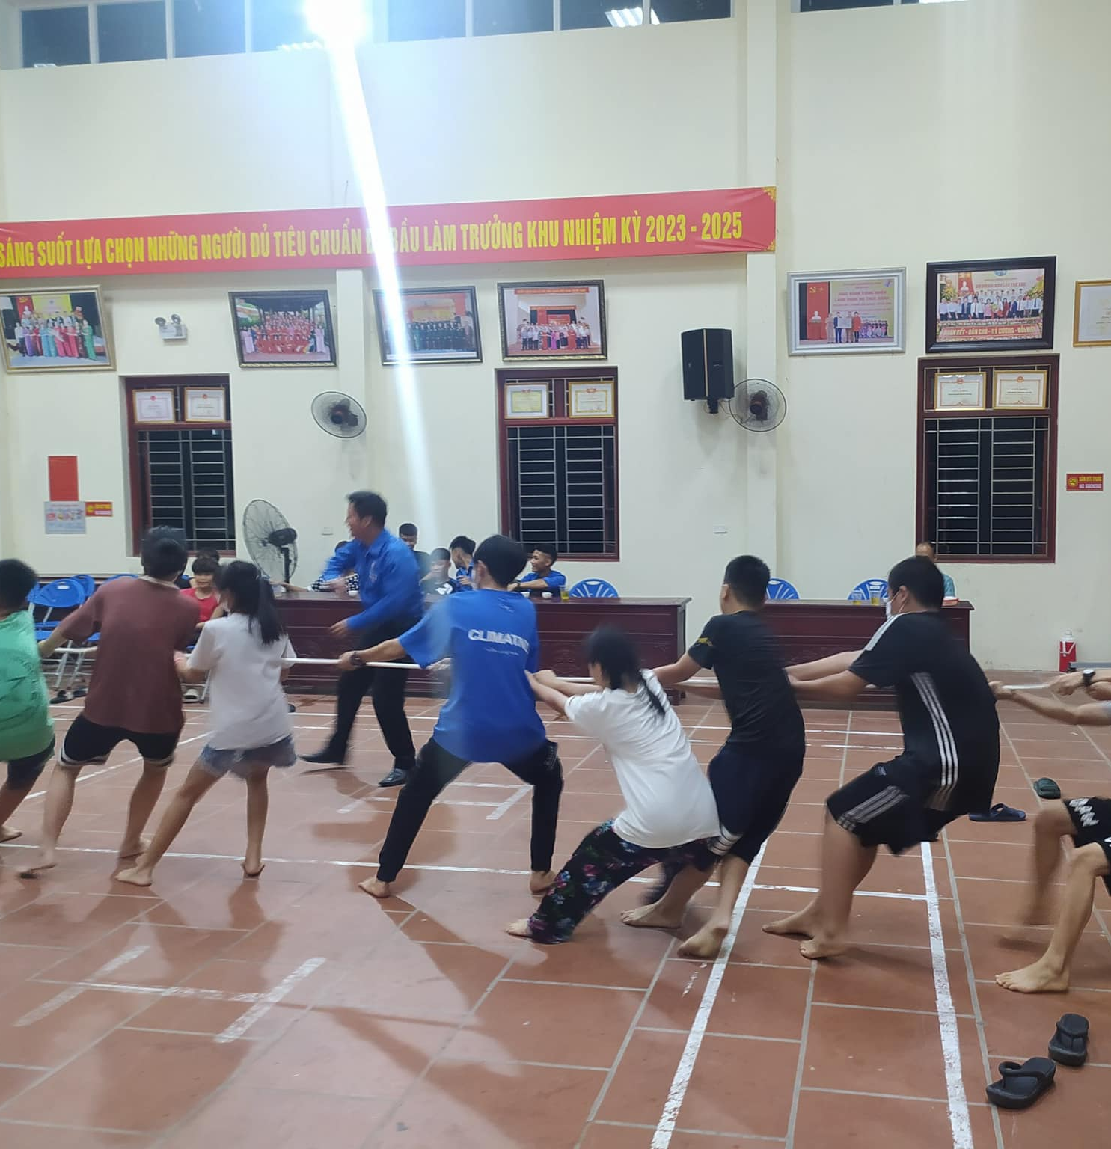
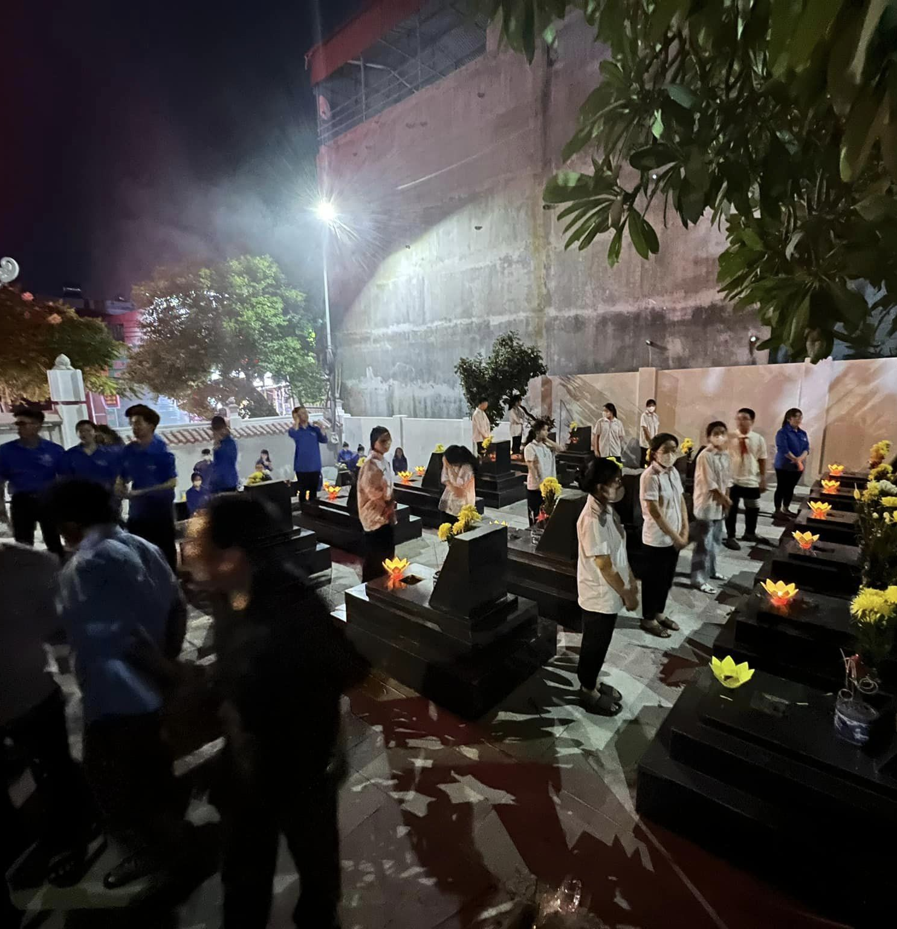
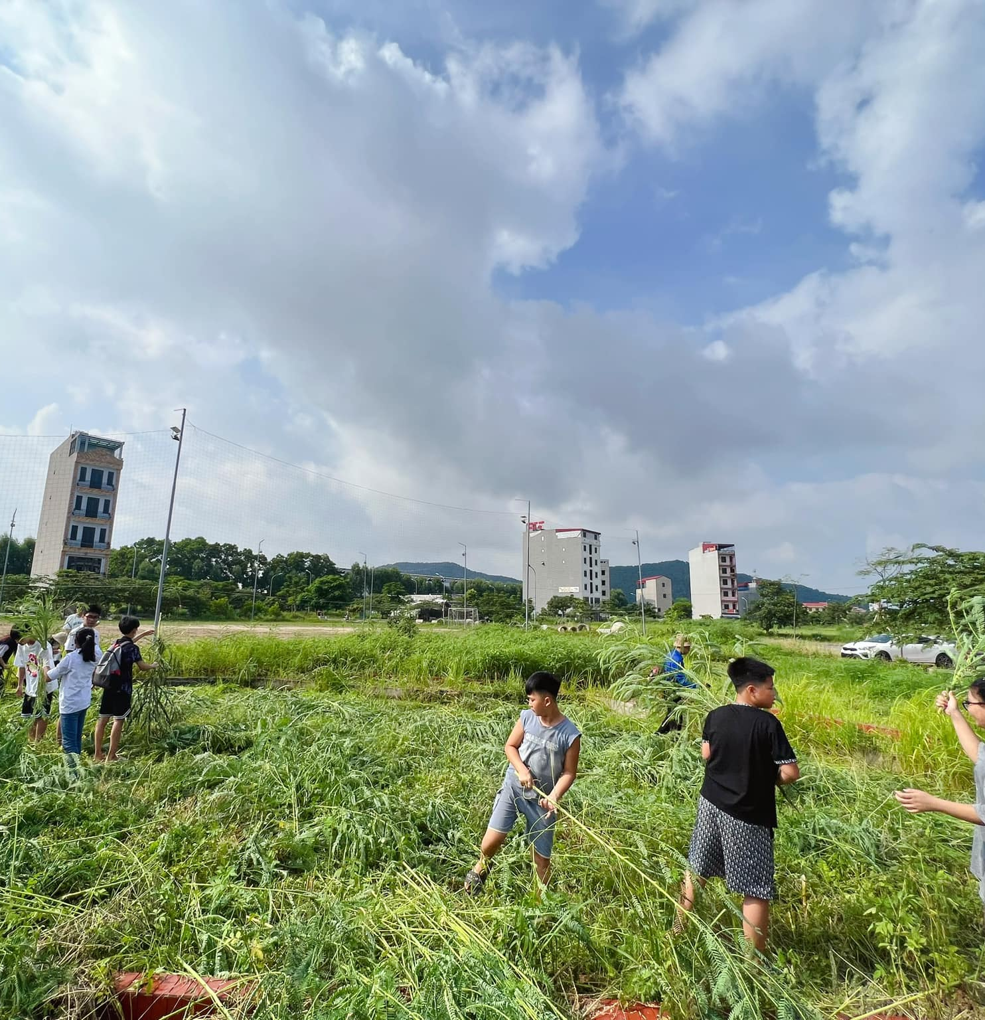
Các hoạt động trong hè

Slide 3

HOẠT ĐỘNG 2: Sơ kết tuần và Kế hoạch tuần sau

Slide 4

HOẠT ĐỘNG 3: Sinh hoạt theo chủ đề

Slide 5
Tiêu chí | HS thực hiện
Xây dựng và thực hiện được kế hoạch khảo sát hứng thú nghề nghiệp.
Nêu được ít nhất 2 phẩm chất, 2 năng lực cần có của người lao động trong xã hội hiện đại.
Tự đánh giá được việc rèn luyện phẩm chất và năng lực của bản thân phù hợp yêu cầu của người lao động trong xã hội hiện đại.
PHIẾU TỰ ĐÁNH GIÁ CÁ NHÂN
CHỦ ĐỀ: 9
Họ và tên:...
Lớp:...
Đánh giá chung:..........(Đạt/ Chưa đạt)
- HS đánh dấu X vào những tiêu chí mà bản thân đã thực hiện được).
- Đạt yêu cầu ( thực hiện được 2 tiêu chí trở lên).
- Chưa đạt yêu cầu (thực hiện được 1 tiêu chí ).

Slide 6
Họ và tên (các thành viên trong nhóm/ tổ) | Tiêu chí |  |  | Đánh giá chung. ( Đạt/ Chưa đạt)
 | Sự chuẩn bị chu đáo cho hoạt động của chủ đề. | Thái độ tích cực, tự giác khi tham gia hoạt động. | Trách nhiệm và hợp tác khi thực hiện nhiệm vụ.
Nguyễn Văn ..
Nguyễn Văn …
…
PHIẾU ĐÁNH GIÁ CÁ NHÂN TRONG NHÓM/ TỔ
CHỦ ĐỀ: 9
Họ và tên:………………..
Lớp:…………./ Tổ:……
- HS đánh dấu X vào tiêu chí mà thành viên khác đã thực hiện được.
- Đạt yêu cầu (thực hiện được 2/3 tiêu chí).
- Chưa đạt yêu cầu (thực hiện được 1 tiêu chí).

Slide 7


